Slide 1

PRESENTACIÓN
¿VALDRÍA LA PENA INVERTIR EN SERVICIOS PARA CAPACITAR TENDEROS?
ISAAC SUAREZ
JUAN DAVID VARGAS
NATALIA RODRIGUEZ
1 DE SEPTIEMBRE 2025

Slide 2

MOTIVACIÓN
IMPACTO DE INTERNET
El uso del internet en rublo de los tenderos es un factor potenciador en los ingresos, impactando en la productividad, publicidad, facturación, inventario, etc... Es por eso que la capacitación e inclusión en el manejo de internet de los tenderos es vital en la economía local

Slide 3
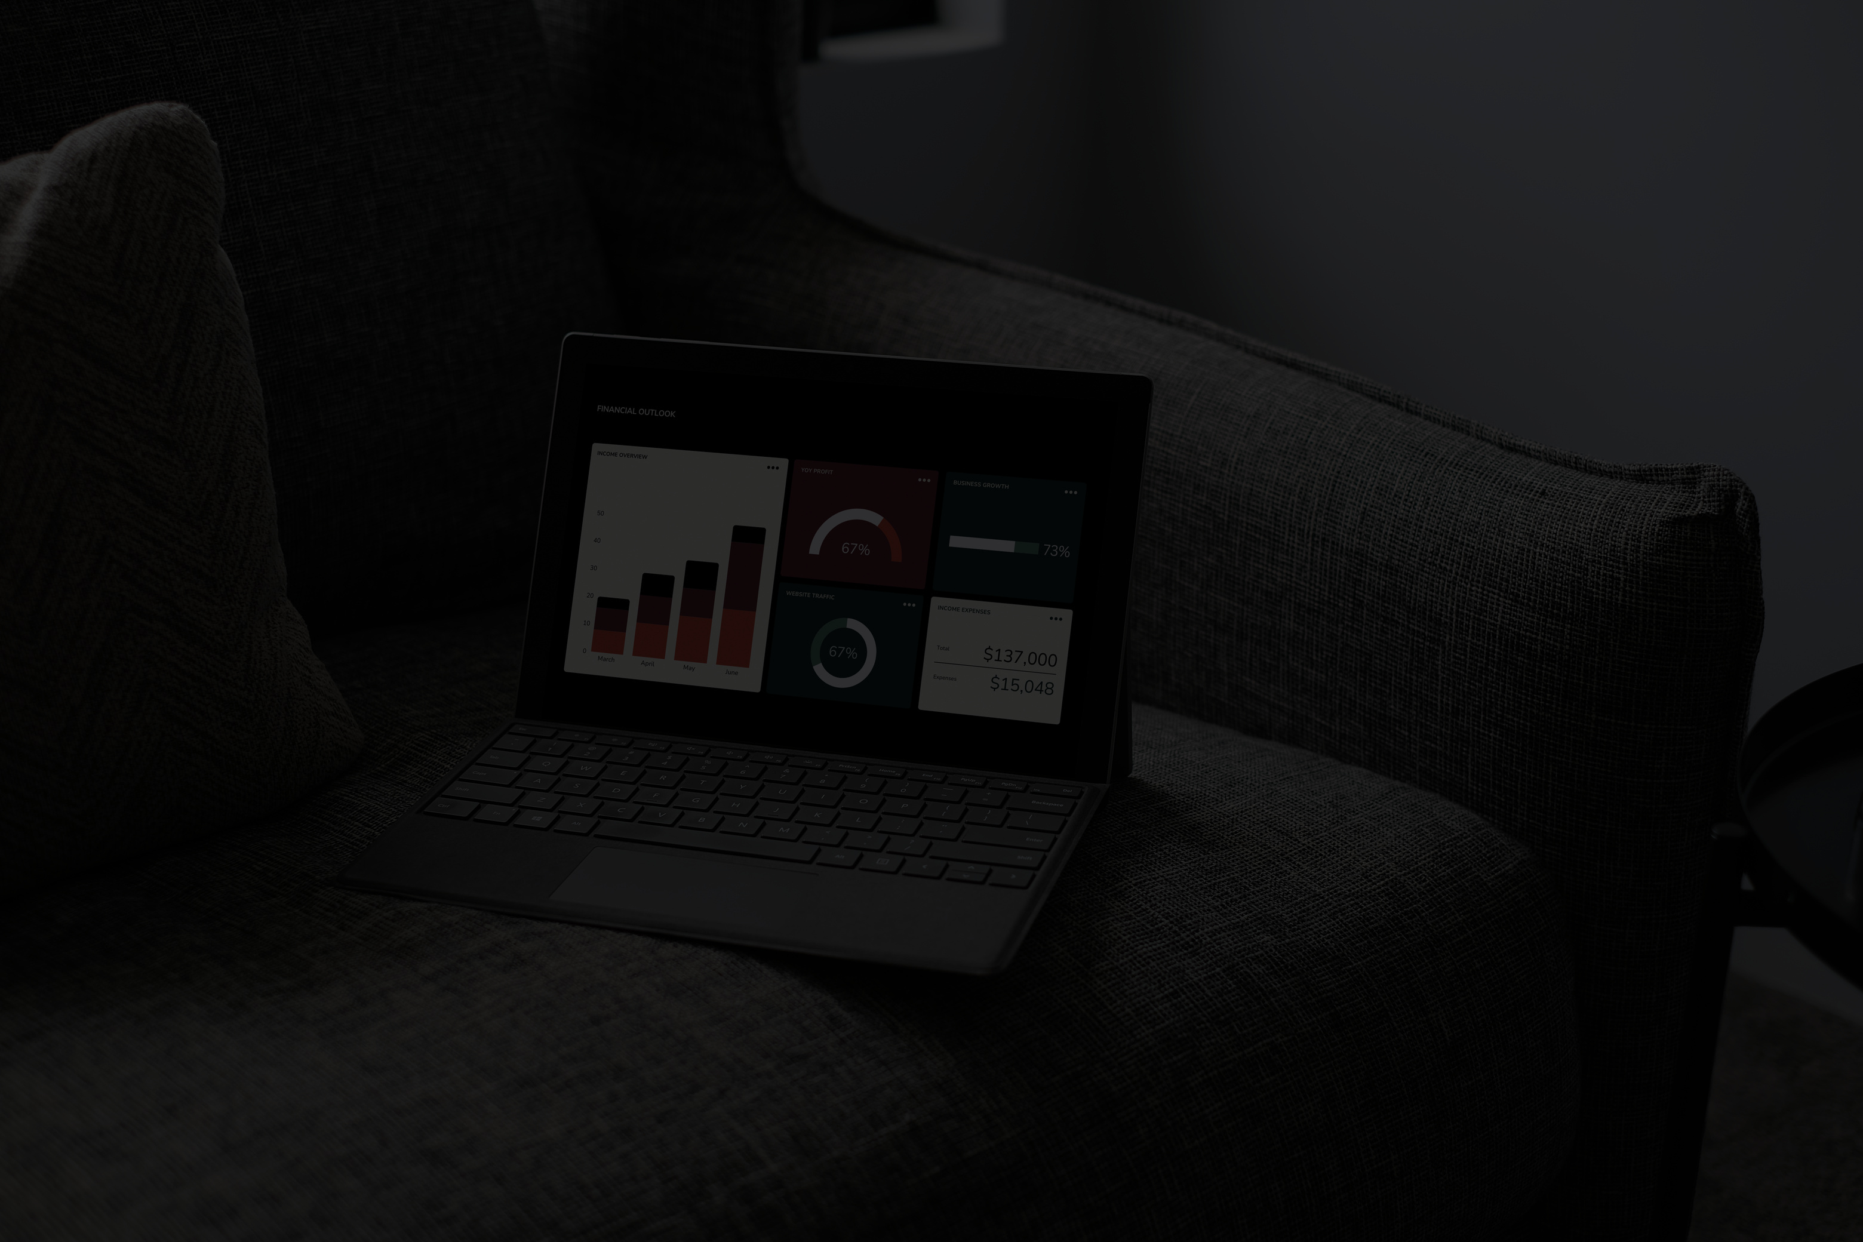
METODOLOGÍA
TERRIDATA
Se tuvo en cuenta la encuesta de tenderos, en la cual se preguntaba sobre el uso del internet y el propósito del mismo dividido en 9 sectores (salud, peluquería, comida, etc...) además, se unió con la población (terridata) de las ciudades donde se encontraban estos negocios para observar y analizar las necesidades de estos sectores para tomar una decisión de impacto

Slide 4

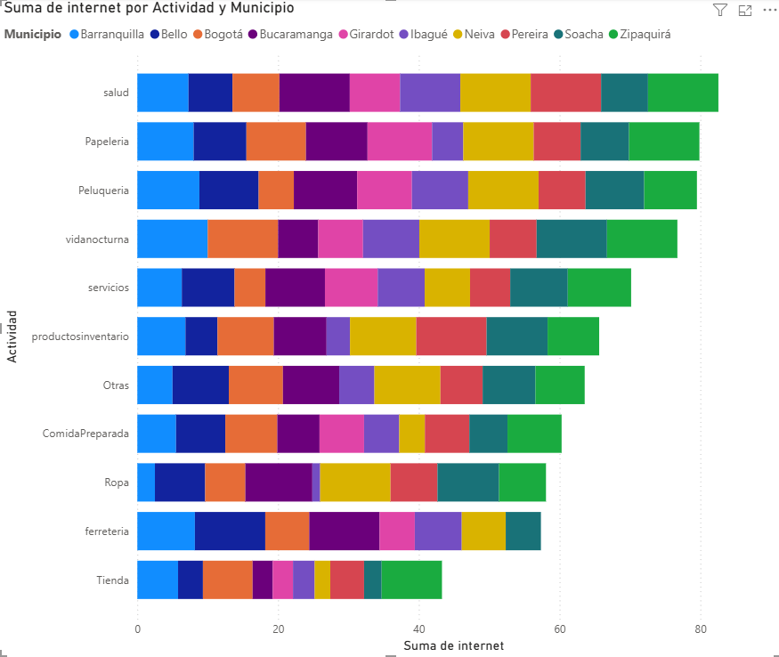
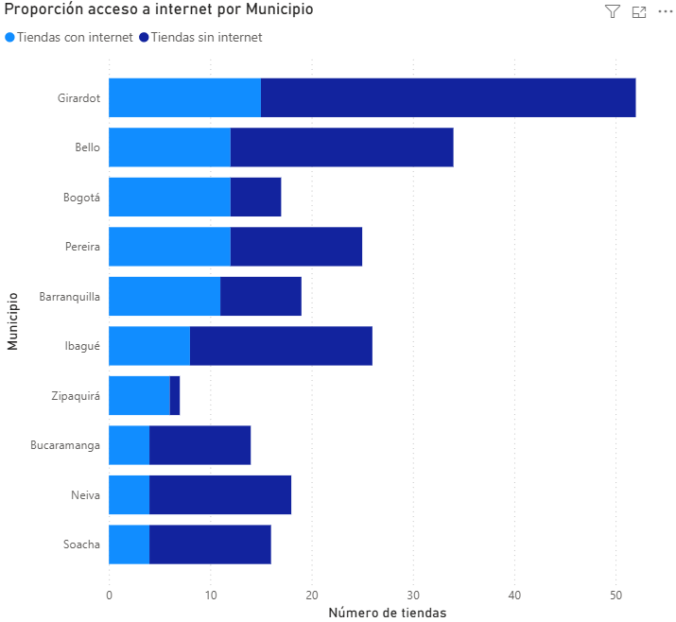
VISUALIZACIÓN

Slide 5
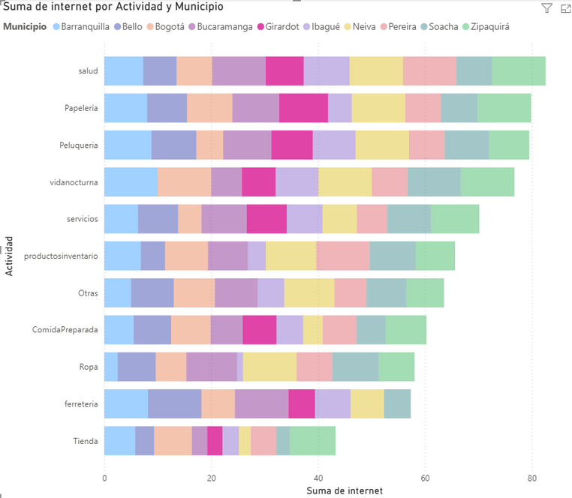
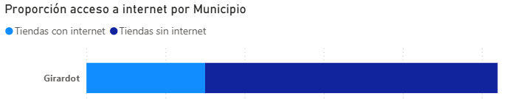
RECOMENDACIONES : GIRARDOT
En el mercado de Girardot solo 1 de cada 3 negocios tiene internet, es por eso que hay un gran espacio para cubrir en capacitaciones para el restante de los tenderos. Se recomienda capacitación enfocada a inventario, papelería y peluquería.

Slide 6
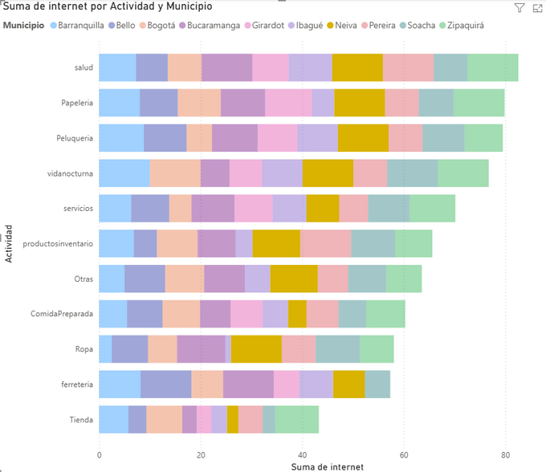
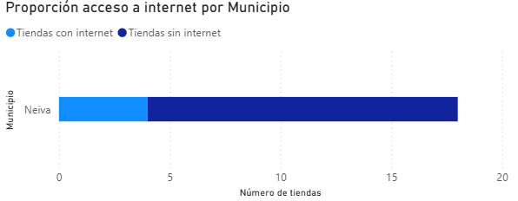
RECOMENDACIONES : NEIVA
En el mercado de Neiva menos de una tercera parte de las tiendas usan internet, haciendo que las inversiones en capacitación tengan gran impacto debido al número de negocios sin cobertura. Se recomienda capacitar con enfoque en salud, peluquería, papelería, vida nocturna y ropa.

Slide 7
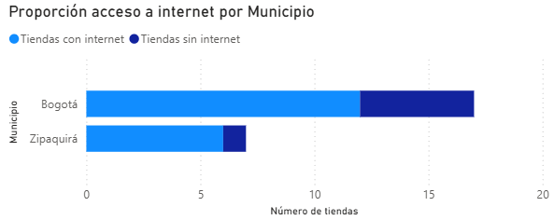
NO RECOMENDACIONES : BOGOTÁ Y ZIPAQUIRÁ
En estos mercados gran parte de la población ya cuenta con gran cobertura de internet en las tiendas. Por ello la inversión en capacitación no tendría un impacto, ya que se puede deducir que los negocios sin internet no pueden implementarlo por diferentes motivos.

Slide 8
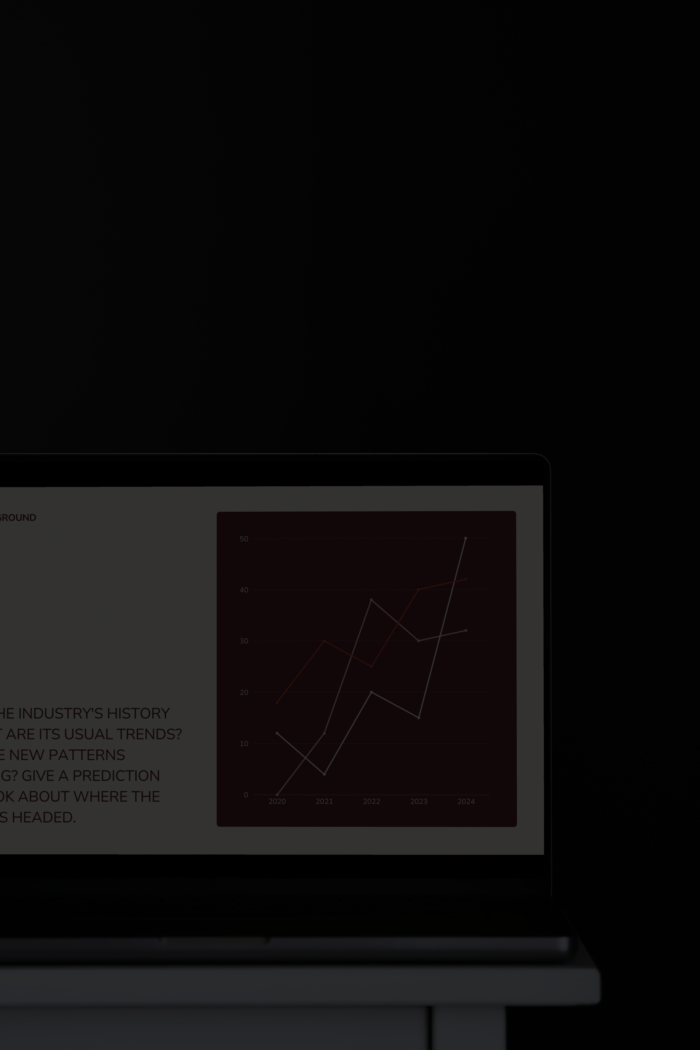
GRACIAS

